Slide 1



空天地海一体化大数据应用技术国家工程实验室
Integrated Air-Space-Ground-Ocean Big Data Application Technology
Python程序设计
Python Programming
主 讲： 邹晓春 电子信息学院
QQ 群： Python程序设计

Slide 2
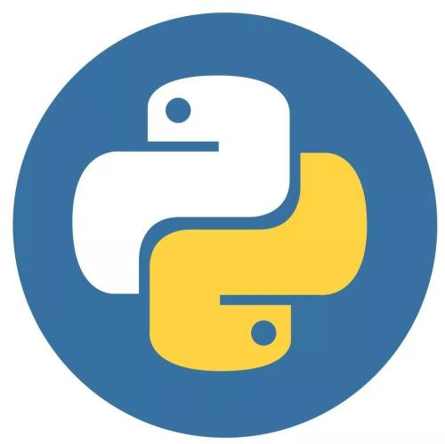
《Python程序设计》
第1章 Python编程起步

Slide 3
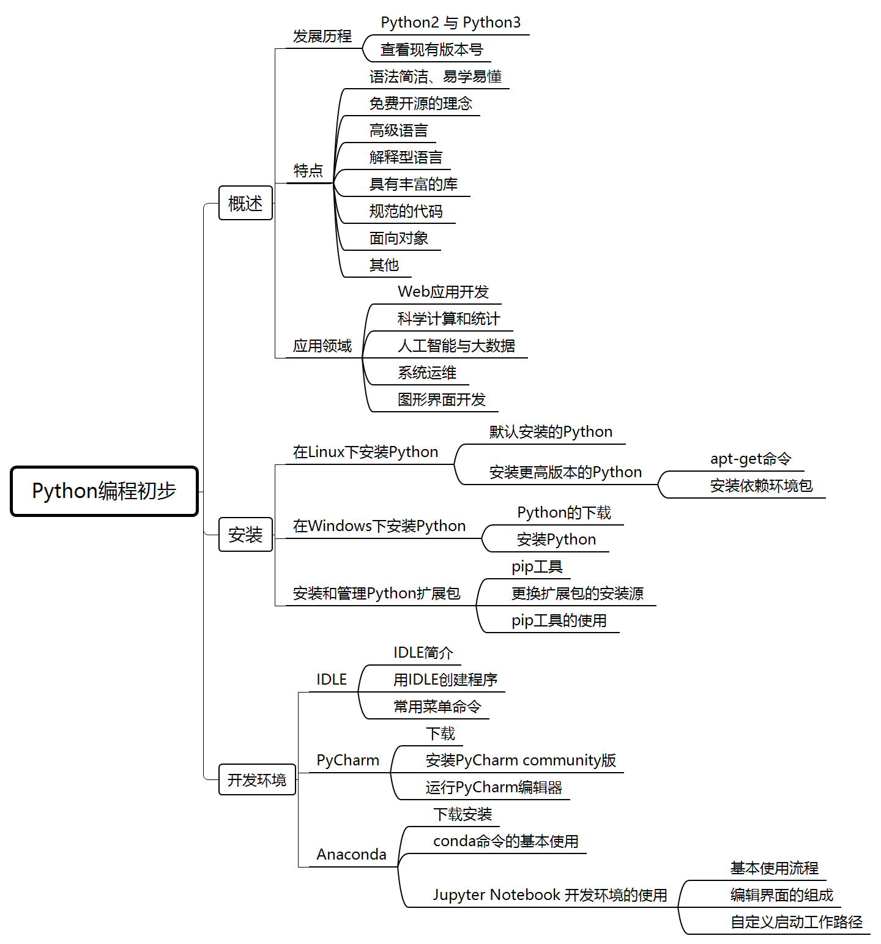
第2章 Python语言基础

Slide 4
1.1
Python概述
1.2
Python的安装
Python的开发环境
1.3

Slide 5
1.1 Python概述
Python是一门跨平台、开源、免费的解释型高级动态编程语言，是一种通用编程语言。
Python支持命令式编程、函数式编程，完全支持面向对象程序设计，语法简洁清晰，并且拥有大量的几乎支持所有领域应用开发的成熟扩展库。

Slide 6

1.1 Python概述
为什么用Python？
易于学习和容易理解
开源工具多
Python可靠且高效
在人工智能领域的普及

Slide 7

1.1 Python概述
1.1.1 Python的发展历程
・Python 1.0 - 1994 年 1 月
・Python 2.0 - 2000 年 10 月
・Python 2.6 - 2008 年 10 月
・Python 2.7 - 2010 年 7 月
・Python 3.0 - 2008 年 12 月
・Python 3.6 - 2016 年 12 月
・Python 3.7 - 2018 年 6 月
・Python 3.8 - 2019 年 10 月
Guido van Rossum

Slide 8
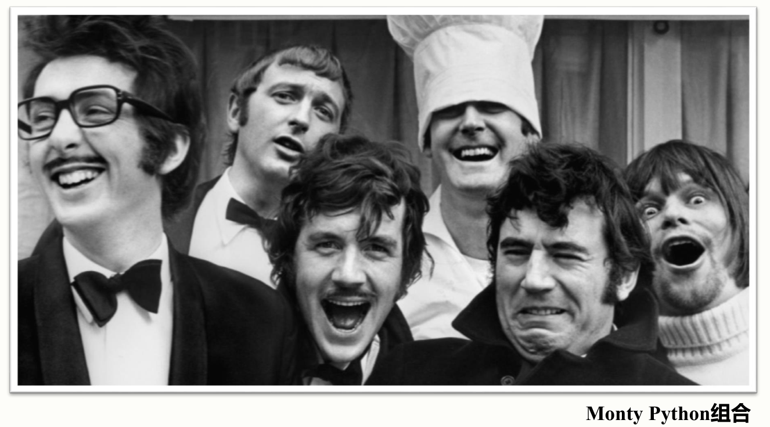
1.1 Python概述
编程语言Python的得名就是因为Python的作者Guido van Rossum特别喜欢Monty Python飞行马戏团而以此命名的。Python语言的官方IDE编辑器叫做IDLE（成员：艾瑞克·爱都(Eric Idle)），此外还有其他程序员开发的The Eric Python IDE。此外，一款Python重构工具被取名为bicyclerepai，纪念Monty Python的Bicycle Repair Man小品。
而该团体被称为喜剧界的披头士，
披头士，皇后乐队（Queen）。

Slide 9
1.1 Python概述
1.1.1 Python的发展历程
目前，Python官网同时发行Python 2.x和Python 3.x两个系列的版本。由于语法层面及解释器内部的诸多改进，为了不带入过多的累赘，Python 3.0在设计的时候没有考虑向下兼容。所有基于Python 2.x系列版本编写的库函数，都必须经过修改以后才能被Python 3.x系列版本使用。
Guido van Rossum

Slide 10
1.1 Python概述
1.1.1 Python的发展历程
Python2.X 和 Python3.X 的区别
1. 编码方式不同
Python2.x
Python3.x
>>> s = "我爱编程"
>>> s
'\xce\xd2\xb0\xae\xb1\xe0
\xb3\xcc'
>>> s = "我爱编程"
>>> s
'我爱编程’
将字符串转换成GBK编码格式
GBK：国家简体中文字符集和繁体字符集，兼容ASCII，
占两个字节
简体中文字符和繁体字符

Slide 11
1.1 Python概述
1.1.1 Python的发展历程
Python2.X 和 Python3.X 的区别
2. 语句输出不同
>>> print(3,4)
(3, 4) 数组形式
>>> print(3,4)
3 4 数字形式
Python2.x
Python3.x

Slide 12
1.1 Python概述
1.1.1 Python的发展历程
Python2.X 和 Python3.X 的区别
3. 除法运算“/”不同
>>> 1 / 2
0 整除
>>> 1.0 / 2.0
0.5 浮点除
>>> 1/2
0.5 浮点除
Python2.x
Python3.x

Slide 13
1.1 Python概述
1.1.1 Python的发展历程
Python2.X 和 Python3.X 的区别
4. 不等于运算符不同
>>> 1!=2
True
>>> 1<>2
File "<stdin>", line 1
1<>2
^
SyntaxError: invalid syntax
>>> 1!=2
True
>>> 1<>2 不等号
True
Python2.x
Python3.x

Slide 14
1.1 Python概述
1.1.1 Python的发展历程
Python2.X 和 Python3.X 的区别
5. import导入模块不同
默认是按照相对路径导入模块和包
import导入模块和包是默认按照绝对路径导入，如果只写相对路径，解释器会报错
Python2.x
Python3.x

Slide 15

1.1 Python概述
1.1.2 Python的特点
1.语法简洁、易学易懂
2.免费开源的理念
3.是一种高级语言
4.是一种解释型语言
5.具有丰富的库
6.规范的代码
7.面向对象
8.其他

Slide 16
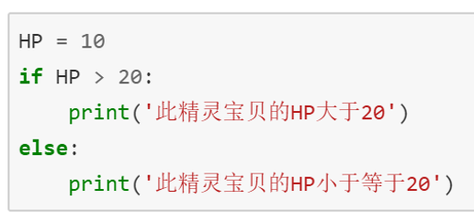
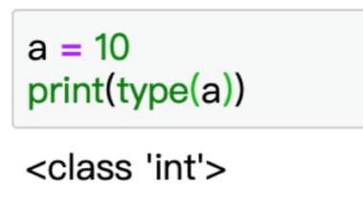
1.1 Python概述
1.1.2 Python的特点
1.语法简洁、易学易懂
Python有相对较少的关键字，结构简单，和一个明确定义的语法，学习起来更加简单。Python代码定义的更清晰，阅读一个良好的Python程序，就像在阅读一段语法要求严格的英语段落一样。

Slide 17
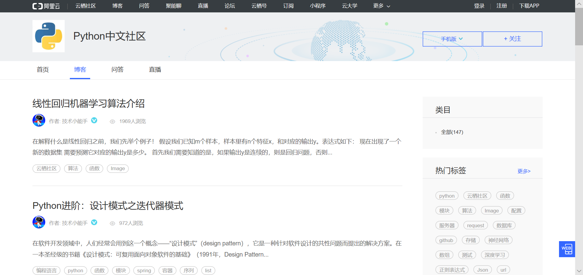
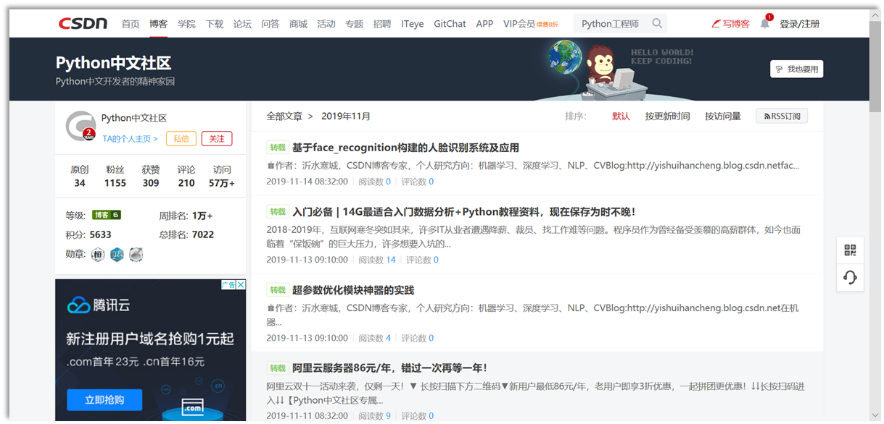
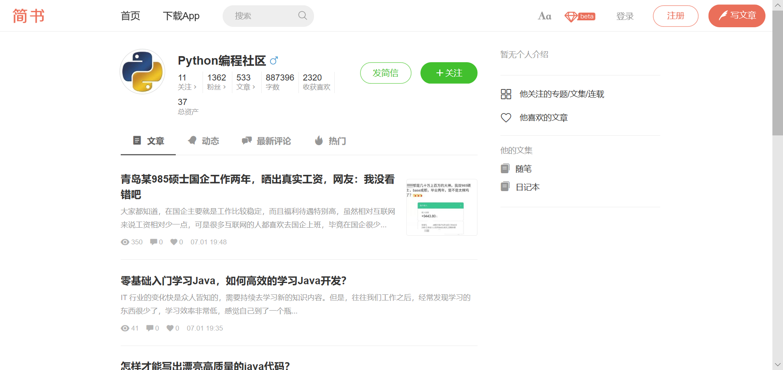
1.1 Python概述
1.1.2 Python的特点
2.免费开源的理念
用户可以自由地发布这个软件的拷贝，查看它的源代码，研究其代码细节或进行二次开发。具有许多针对不同项目设计的现成框架以及开源工具，拥有大量的文档、教程、问答等资料。

Slide 18
1.1 Python概述
1.1.2 Python的特点
3.Python是一种高级语言
低级语言泛指机器语言和汇编语言。
优点：执行速度快
缺点：
代码编写难度较大，可读性较差。
具有较高的机器相关性。

Slide 19
1.1 Python概述
1.1.2 Python的特点
3.Python是一种高级语言
高级语言
优点：
编写容易，代码可读性好。
可移植。
缺点：
需要先翻译成低级语言才能运行，效率相对较低。
对硬件的可控性相对较弱，目标代码量较大。

Slide 20

1.1 Python概述
1.1.2 Python的特点
4.是一种解释型语言
编译型语言可以从源文件转换成机器可以执行或调用的程序。这个过程通过编译器和不同的标记、选项完成。运行程序的时候，连接/转载器软件把程序从硬盘复制到内存中并且运行，无需重新编译，所以程序执行效率较高。
优点是运行速度快，代码效率高，编译后程序不可以修改，且看不到源码，保密性较好。
缺点是代码需要经过编译方可运行，可移植性差，只能在兼容的操作系统上运行。

Slide 21
1.1 Python概述
1.1.2 Python的特点
4.是一种解释型语言
解释型语言不需要编译成二进制代码，可以直接从源代码运行程序。在计算机内部，Python解释器把源代码转换成字节码的中间形式，再把它翻译成计算机使用的机器语言并运行。
优点是可移植性好，只要有解释器环境，程序就可以在不同的操作系统上运行。
缺点是代码需要有专门的解释器，在程序运行时，除要给用户程序本身分配内存空间外，解释器也占用系统资源，所以其运行速度较慢。

Slide 22
1.1 Python概述
1.1.2 Python的特点
5.具有丰富的库
具有一个广泛的标准库，它可以处理各种工作，包括正则表达式、文档生成、单元测试、线程、数据库、网页浏览器、电子邮件、GUI等与系统有关的操作。
除了标准库外，还有许多其他高质量的第三方库，如wxPython、Twisted和Python图像库等。

Slide 23


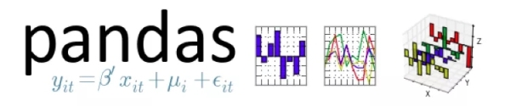
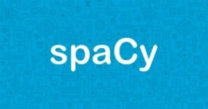


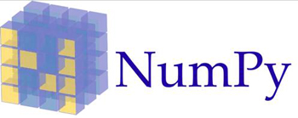
1.1 Python概述
1.1.2 Python的特点
5.具有丰富的库

Slide 24
1.1 Python概述
1.1.2 Python的特点
6.规范的代码
采用强制缩进的方式使得代码具有较佳的可读性。违反了缩进规则的程序不能通过编译，减少了程序员的自由度，有利于统一风格，使得人们在阅读代码时会更加轻松。

Slide 25
1.1 Python概述
1.1.2 Python的特点
7.面向对象
Python既支持面向过程的编程也支持面向对象的编程。
在面向过程的语言中，程序是由过程或是可重用代码的函数构建起来的。
在面向对象的语言中，程序是由数据和功能组合而成的对象构建起来的。与其他语言相比，Python以一种非常强大又简单的方式实现面向对象编程。

Slide 26
1.1 Python概述
1.1.2 Python的特点
7.面向对象
面向过程的程序设计
  将要处理的数据保存到各种独立变量、数组等存储单元中
  通过流程控制语句，将业务逻辑写成程序代码
  为了使整个程序的结构更加清晰，引入函数的概念来简化程序设计的复杂性
  面向对象的程序设计
  独立的变量和函数在现实世界中都是不存在的，都依附于某一事物身上，变量就是事物的特征，函数就是事物的功能（或者能力）
  解决一个问题是靠多个不同事物的相互作用来完成的

Slide 27
1.1 Python概述
1.1.2 Python的特点
8.其他
可移植性：基于其开放源代码的特性，Python已经被移植到Linux、Windows等许多平台。
可扩展性：可以使用C或C++完成那部分程序，然后从你的Python程序中调用。
可嵌入性：还可以将Python嵌入到C/C++程序，让程序用户获得“脚本化”的能力。

Slide 28

1.1 Python概述
1.1.3 Python的应用领域
1.Web应用开发
2.科学计算和统计
3.人工智能与大数据
4.系统运维
5.图形界面开发

Slide 29




1.1 Python概述
1.1.3 Python的应用领域
1.Web应用开发

Slide 30

1.1 Python概述
1.1.3 Python的应用领域
2.科学计算和统计

Slide 31
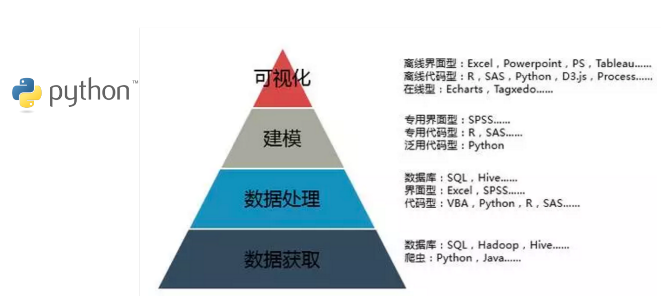
1.1 Python概述
1.1.3 Python的应用领域
3.人工智能与大数据

Slide 32
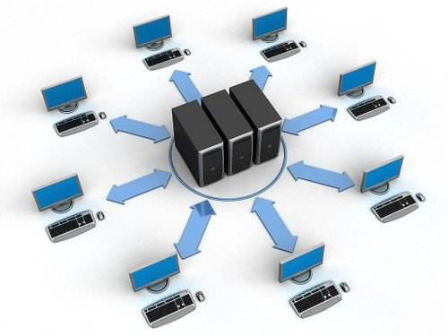
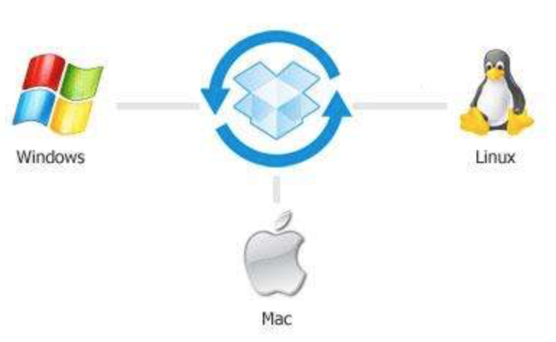
1.1 Python概述
1.1.3 Python的应用领域
4.系统运维

Slide 33

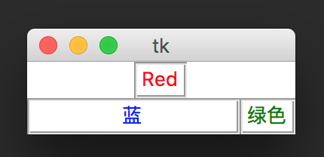

1.1 Python概述
1.1.3 Python的应用领域
5.图形界面开发

Slide 34
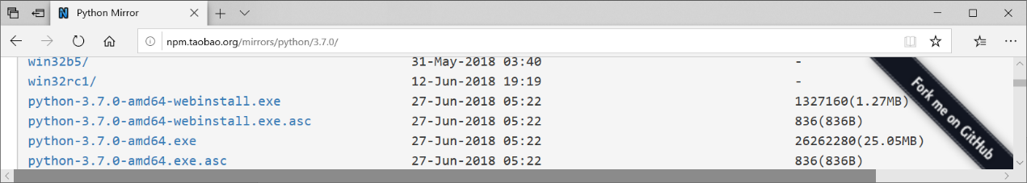
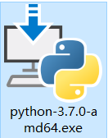
1.2 Python的安装
1.2.1 在Windows下安装Python
1.Python的下载

Slide 35
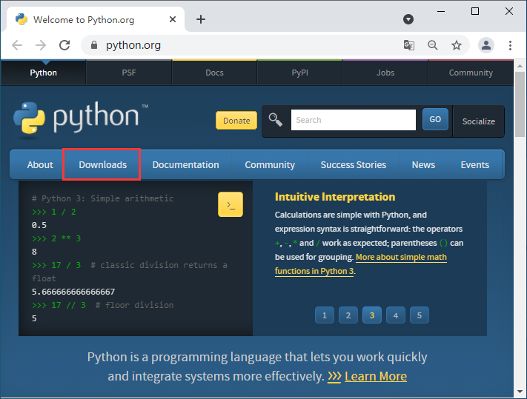
在Windows中安装Python
第一步：通过网址“https://www.python.org/”进入Python官方网站。

Slide 36
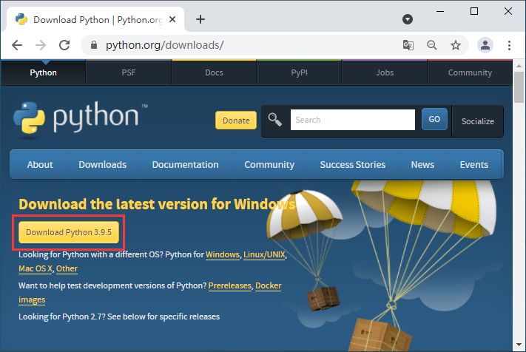
在Windows中安装Python
第二步：在菜单栏中，点击“Downloads”选项进入Python版本选择界面。

Slide 37
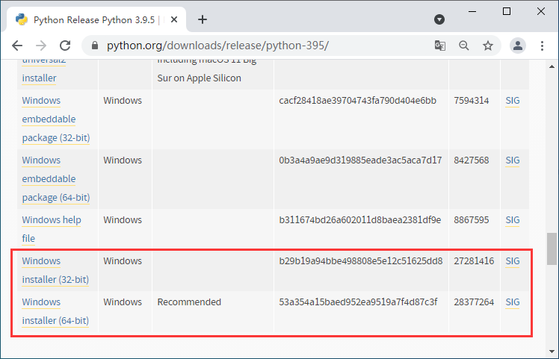
在Windows中安装Python
第三步：点击“Download Python 3.9.5”按钮进入Python安装文件下载界面，并滑动至页面底部。
第四步：选择符合需求的Python安装文件，单击进行下载。

Slide 38
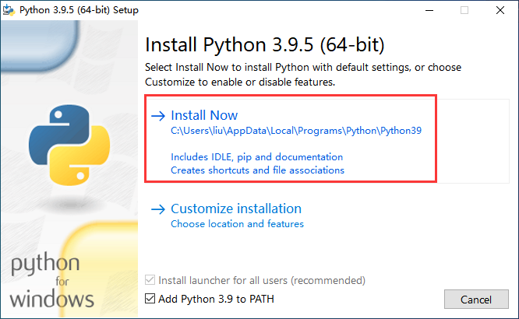
在Windows中安装Python
第五步：双击Python安装文件，进入安装设置界面。

Slide 39
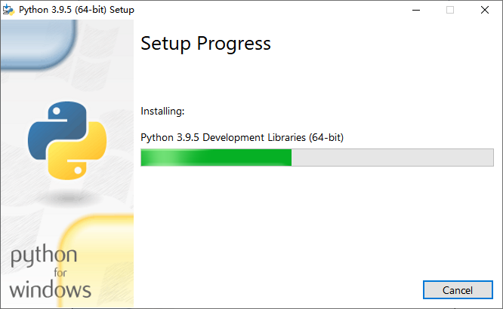
在Windows中安装Python
第六步：选勾底部的“Add Python 3.9 to PATH”选项进行Python的环境配置，并选择“Install Now”立即安装进入Python安装界面（点击“Customize installation”将进入Python自定义安装界面，但自定义方式在安装完成后，还需对环境进行配置）

Slide 40
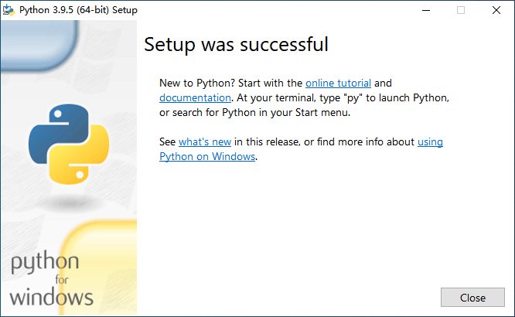
在Linux中安装Python
第七步：等待一段时间后，提示“Setup was successful”安装成功说明Python安装完成。
需要注意的是，如果选择自定义方式，在安装完成后，还需对环境进行配置。

Slide 41
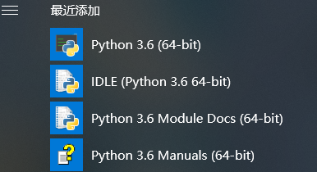
第八步：打开电脑查找窗口，输入python进行验证，显示Python一系列图标，即可说明Python已在本机安装。

Slide 42
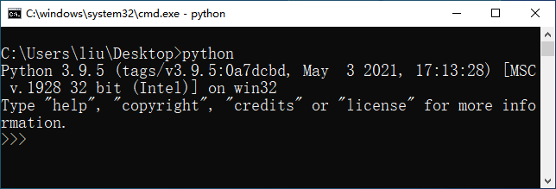
在Windows中安装Python
第九步：打开cmd命令窗口，输入python进行验证，或点击python3.x图标，如果进入Python的交互式命令行即可说明Python安装成功。

Slide 43
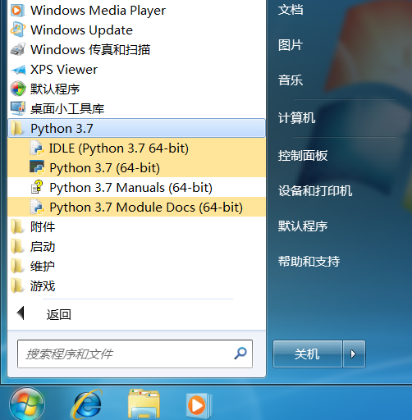
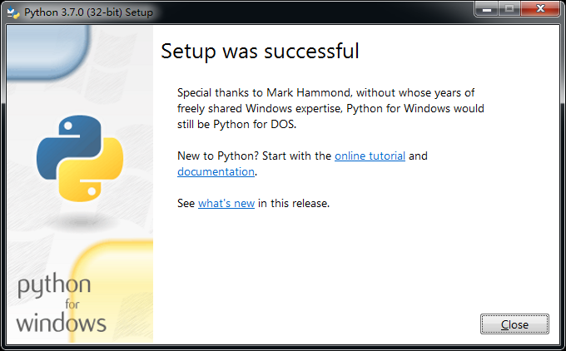
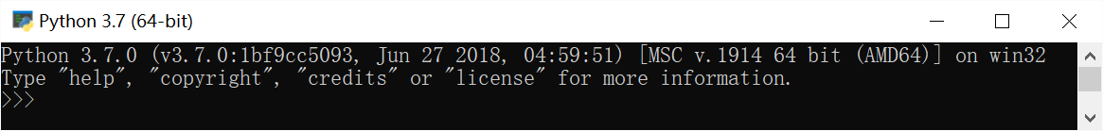
1.2 Python的安装
1.2.1 在Windows下安装Python
2.Python的安装

Slide 44
在Windows中安装Python
常用第三方库
Python发展历程
常用的Python内置库
名称 | 描述
Requests | HTTP库
Scrapy | 爬虫工具常用的库
Matplotlib | 绘制数据图的库
OpenCV | 图片识别常用的库
SciPy | 算法和数学工具库
BeautifulSoup/lxml | XML和HTML的解析库
NumPy | 科学计算库
Pandas | 数据统计、分析平台
Django | 最流行的Python Web框架
Flask | 轻量级Web应用程序框架
scikits-learn | 机器学习库
PIL | 图像处理库
jieba | 中文分词工具
PyMySQL | MySQL数据库管理库
PyMongo | MongoDB数据库管理库
名称 | 描述
re | 正则表达式匹配
json | 对JSON数据进行编解码
datetime | 处理日期和时间
random | 生成随机数
os | 处理文件和目录
urllib | 操作URL
zlib | 数据打包和压缩
math | 数学函数库
stat | 权限操作

Slide 45
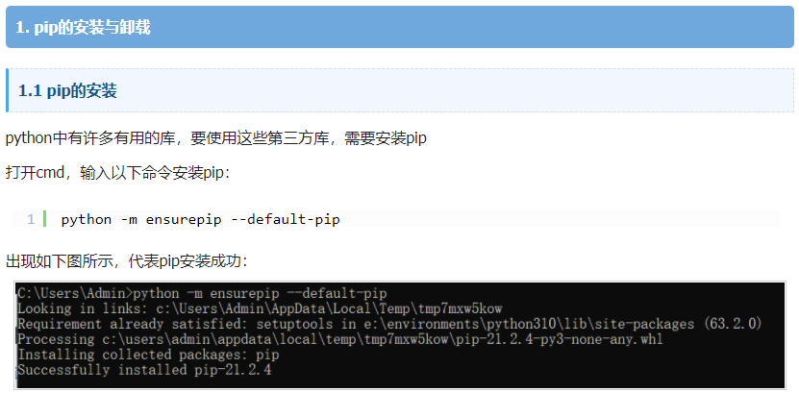
1.2 Python的安装
1.2.2 安装和管理Python扩展包
在Windows环境中，我们进入命令提示符窗口。

Slide 46
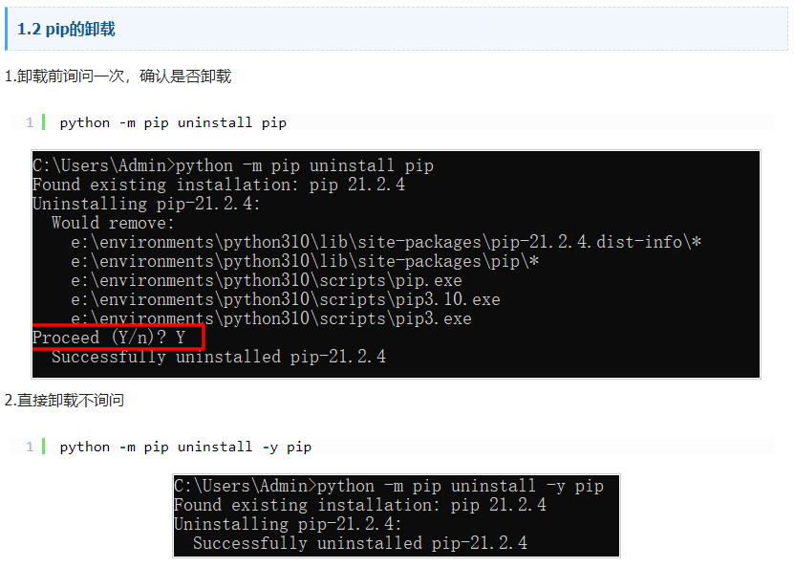

Slide 47
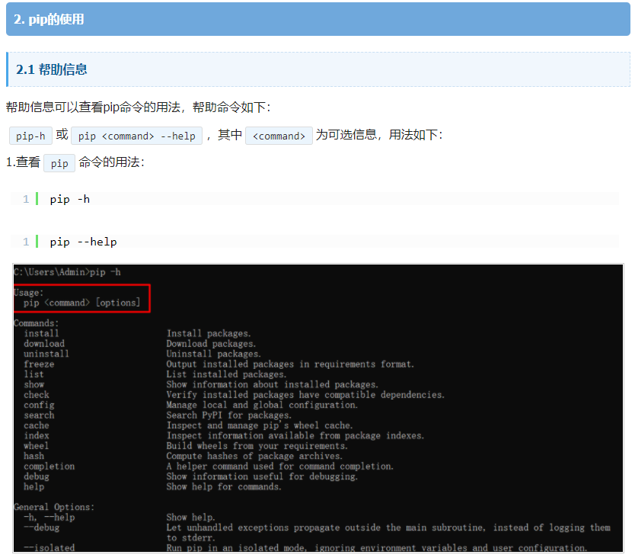

Slide 48
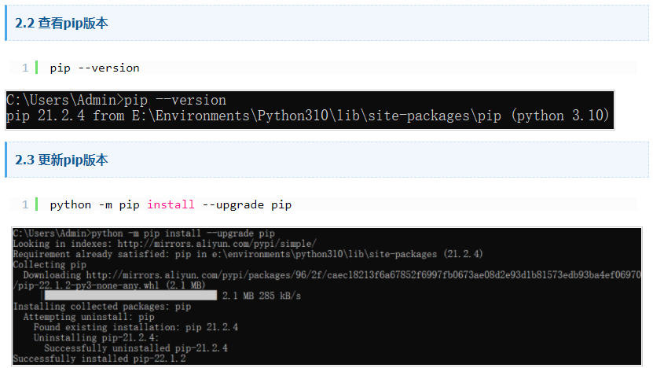

Slide 49
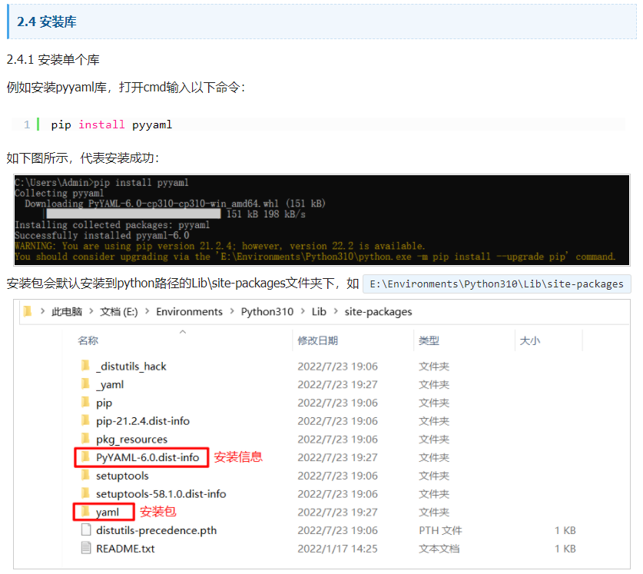

Slide 50
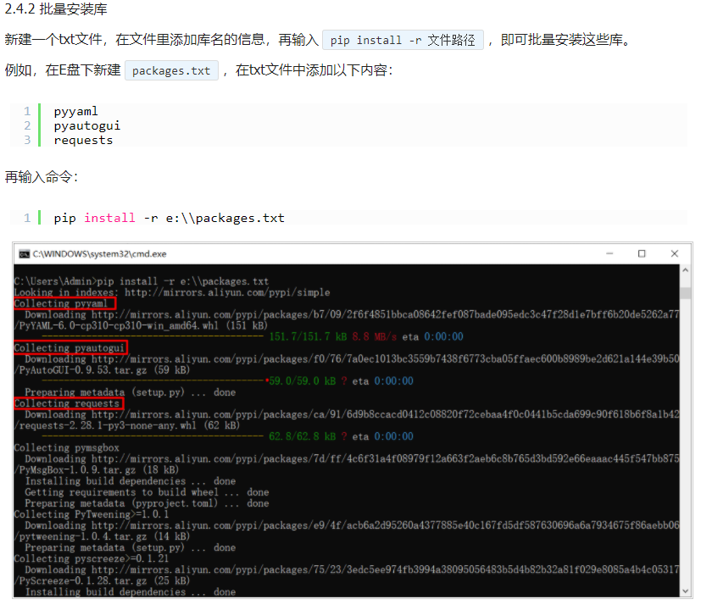

Slide 51
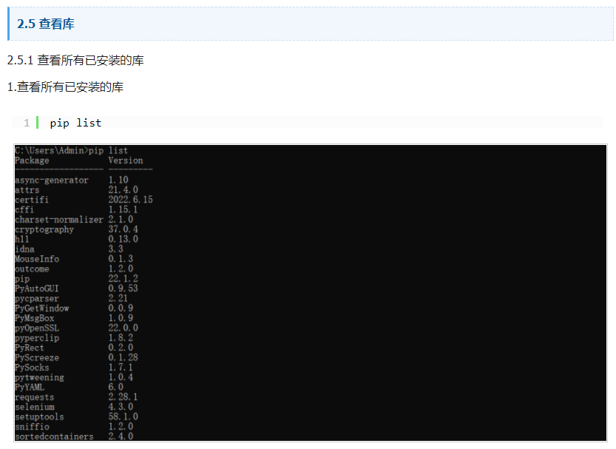

Slide 52
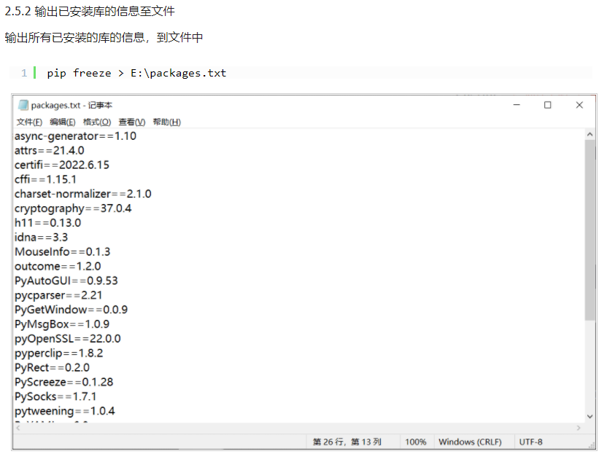

Slide 53
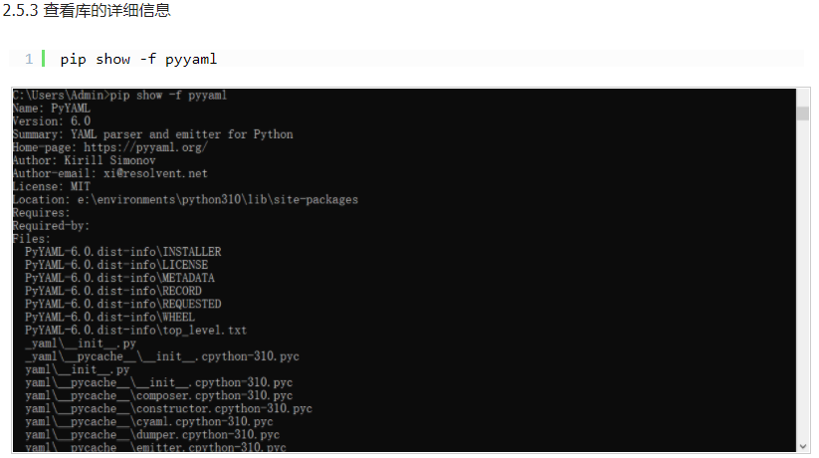

Slide 54
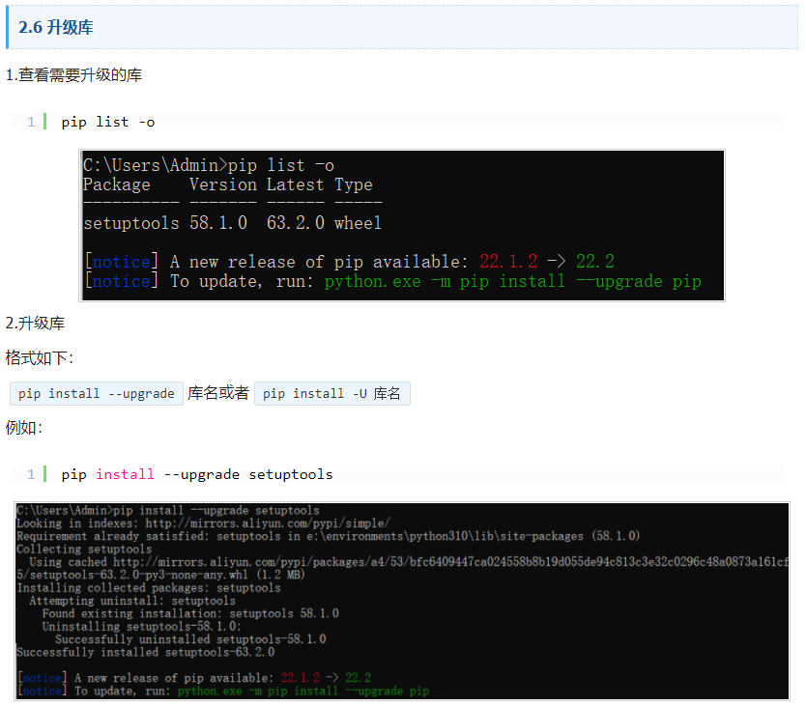

Slide 55
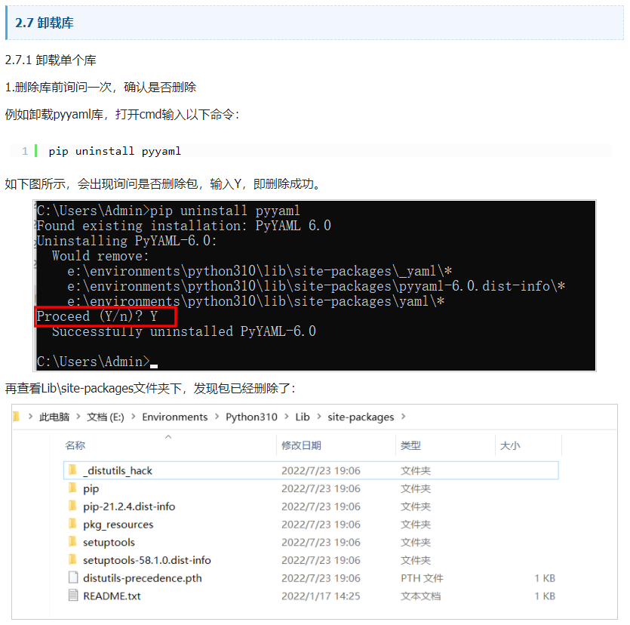
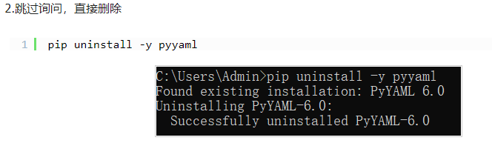

Slide 56
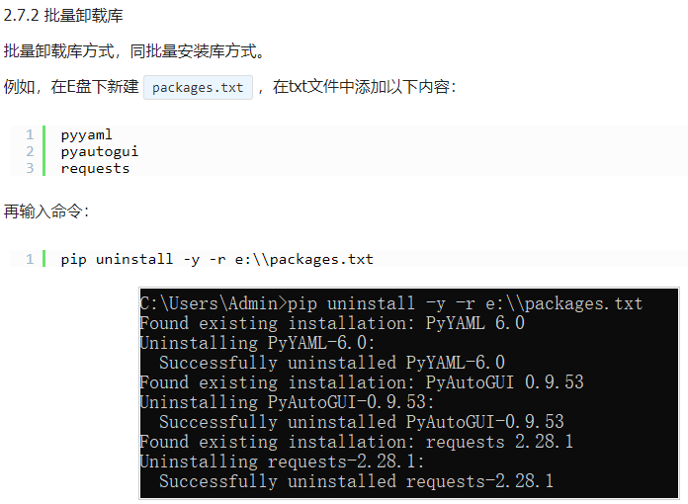

Slide 57
1.2 Python的安装
1.2.2 安装和管理Python扩展包
3. pip工具的使用
install Install packages.
download Download packages.
uninstall Uninstall packages.
freeze Output installed packages in requirements format.
list List installed packages.
show Show information about installed packages.
check Verify installed packages have compatible dependencies.
config Manage local and global configuration.
search Search PyPI for packages.
wheel Build wheels from your requirements.
hash Compute hashes of package archives.
completion A helper command used for command completion.
debug Show information useful for debugging.
help Show help for commands.

Slide 58
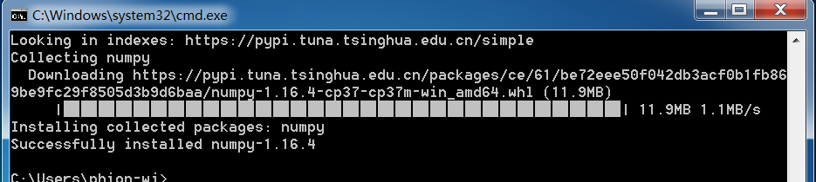
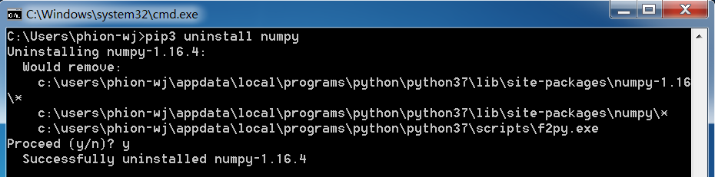
1.2 Python的安装
1.2.2 安装和管理Python扩展包
4. pip工具的使用范例
（1）安装一个扩展包：
pip3 install 扩展包名称及版本
（2）卸载一个扩展包：
pip3 uninstall 扩展包名称及版本

Slide 59
1.3 Python的开发环境
1、IDLE
2、Pycharm
3、其他第三方开发工具

Slide 60
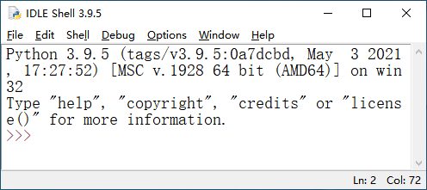
1、IDLE
集成开发环境（IDE，Integrated Development Environment ）是用于提供程序开发环境的应用程序，一般包括代码编辑器、编译器、调试器和图形用户界面等工具。
IDLE，全称为“Integrated Development and Learning Environment”，是Python的一个轻量级集成开发环境（shell编程），具有语法标记明显、段落缩进整齐、文本编辑方便、TABLE键控制和调试程序便捷等特点。另外，IDLE还是Python安装的一个可选部分，能够很方便进行Python的非商业开发，简单来说，IDLE在安装Python时会自动安装。

Slide 61
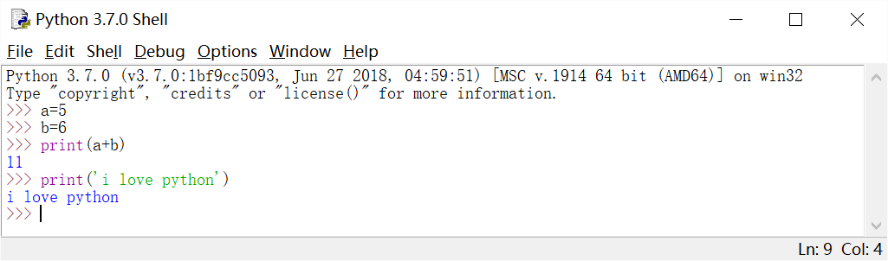
1、IDLE
IDLE
Python3.X 默认安装后，会在开始菜单中增加一个“IDLE”程序项。
IDLE的基本功能包括程序语法加亮、段落缩进、基本文本编辑、TABLE键控制和调试程序等

Slide 62
1、IDLE
另外，IDLE还提供了多个用于进行操作的快捷键，如撤销、复制、粘贴等，常用的快捷键。
快捷键 | 描述
Ctrl+z | 撤销一步操作
Ctrl+Shift+z | 恢复上—次的撤销操作
Ctrl+] | 缩进代码块
Ctrl+[ | 取消代码块缩进
Ctrl+n | 新建文件
F5 | 运行文件
Ctrl+c | 复制
Ctrl+v | 粘贴
Ctrl+s | 保存
Alt+P | 查看上一条命令
Alt+N | 查看下一条命令
Ctrl+3 | 注释代码块
Ctrl+4 | 取消代码块注释
Alt+g | 转到某一行
Ctrl+F6 | 重新启动 Python Shell

Slide 63
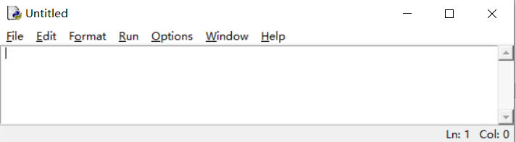
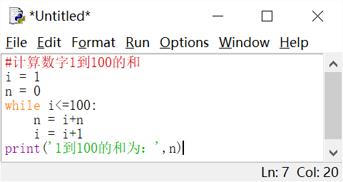
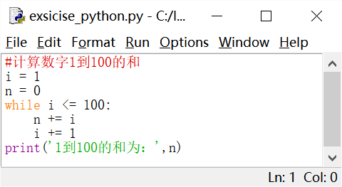
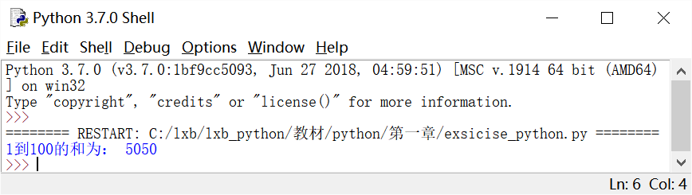
1.3 Python的开发环境
1.3.1 IDLE
2.利用IDLE创建Python程序
（1）新建Python程序文件
（2）在程序文件中输入程序语句
（3）保存程序文件
（4）运行程序
（5）退出IDLE环境

Slide 64
2、Pycharm
1.3 Python的开发环境
2 PyCharm
Pycharm简介
PyCharm是JetBrains开发的一款Python集成开发环境，具备了程序开发所需的多种功能，如调试、语法高亮、Project管理、代码跳转、智能提示、自动完成、单元测试、版本控制等，是开发Python最常用的一款工具。
编码协助
项目代码导航
代码分析
Python重构
支持Django
集成版本控制
图形页面调试器
集成的单元测试
可自定义&可扩展

Slide 65
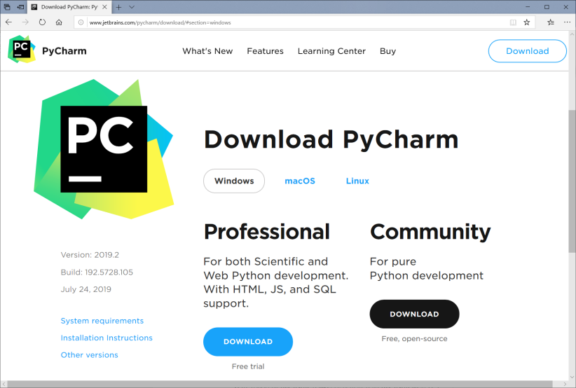

1.3 Python的开发环境
2 PyCharm
(1).PyCharm的下载
(2). 安装PyCharm community版

Slide 66

2、Pycharm
Pycharm安装
第一步：通过路径“https://www.jetbrains.com/pycharm/”进入PyCharm的官网。

Slide 67

2、Pycharm概述
Pycharm安装
第二步：点击图第一步中的“Download”或“DOWNLOAD”按钮进入PyCharm安装文件下载界面。
第三步：点击“Download”按钮进行PyCharm安装文件下载。其中，Professional为专业版，Community为社区版。

Slide 68

2、Pycharm概述
Pycharm安装
第四步：双击刚刚下载的安装文件，进入PyCharm安装首界面。

Slide 69

2、Pycharm概述
Pycharm安装
第五步：单击图中的“Next >”按钮进入安装路径选择界面。

Slide 70

2、Pycharm概述
Pycharm安装
第六步：单击图中的“Browse...”按钮选择安装路径后，单击“Next >”按钮进入安装选择界面。

Slide 71

2、Pycharm概述
Pycharm安装
第七步：单击图中的“Next >”按钮进入安装界面。

Slide 72

2、Pycharm概述
Pycharm安装
第八步：单击图中的“Install”按钮进入PyCharm的安装。

Slide 73
2、Pycharm概述
Pycharm安装
第八步：单击图中的“Install”按钮进入PyCharm的安装。
第九步：安装完成后，点击“Finish”按钮完成PyCharm安装。

Slide 74

1.3 Python的开发环境
1.3.2 PyCharm
3. 运行PyCharm编辑器编辑Python程序
（1）导入配置项
（2）软件许可协议
（3）是否共享数据
（4）设置程序主题
（5）创建一个新项目
（6）输入项目名称、保存路径
（7）tip of day 窗口
（8）创建新的Python程序文件
（9）文件创建完毕
（10）运行编辑好的程序文件

Slide 75

PyCharm 界面介绍
从整体界面来看PyCharm分为 菜单栏区域 / 项目结构区域 / 代码区域 / 运行信息区

Slide 76


一、菜单栏
1、File（文件）

Slide 77


2、Edit（编辑）
3、View（视图）
Find： 编辑窗口中用的最多的就是Find选项中的，例如Ctrl + F 文件内查找，Ctrl +Shift + F 项目中搜索
Tool Windows： 工具窗口，如果主页面中某些窗口不小心关了，可以在这里面重新找到。
Appearance：外观设置

Slide 78

4、Code（编码）

Slide 79

Code Completion: 代码补全，不过可以进行全局设置，每次敲入字母时会自动提示进行补全
设置步骤如下：File -> settings

Slide 80

在同样的窗口，可以设置忽略大小写补全

Slide 81


Slide 82

5. Help（帮助）
Keymap Reference: 查看快捷键清单（）

Slide 83


Slide 84
本章小结
Python语言
Python两个系列版本
Python语言的特点
Python的应用领域
Python及扩展包的安装和管理
开发环境安装及使用

